Slide 1

Буллинг в классе.
Как избежать беды?
Выполнила:
Социальный педагог МУ ПСЦ «НАДЕЖДА»
Лабазина А.А.

Slide 2
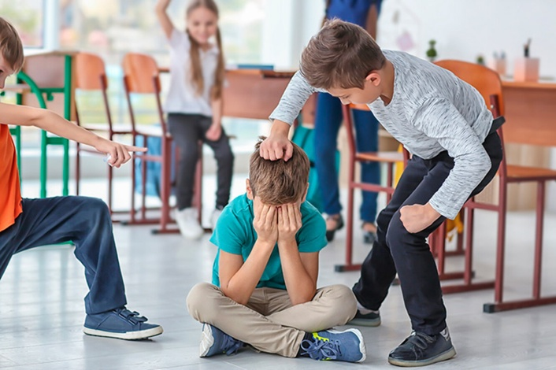
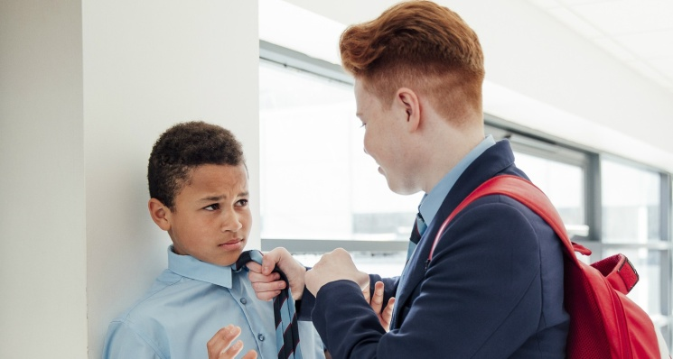
Определения «буллинга»-школьной травли.
Буллинг - это травля, агрессивное преследование одного человека другим (другими). Он может выражаться по-разному: от непристойных шуток и оскорблений до избиения

Slide 3

Виды буллинга
А. Психологическое (моральное) насилие:
1.вербальный
насмешки,
присвоение кличек,
бесконечные замечания и необъективные оценки,
высмеивание,
унижение в присутствии других детей,
угрозы физической расправы,
шантаж,
угроза пожаловаться взрослым, перестать дружить,
вымогательство, доносительство,
клевета на жертву, придирки,
оскорбления, обзывательства,
дразнилки.

Slide 4
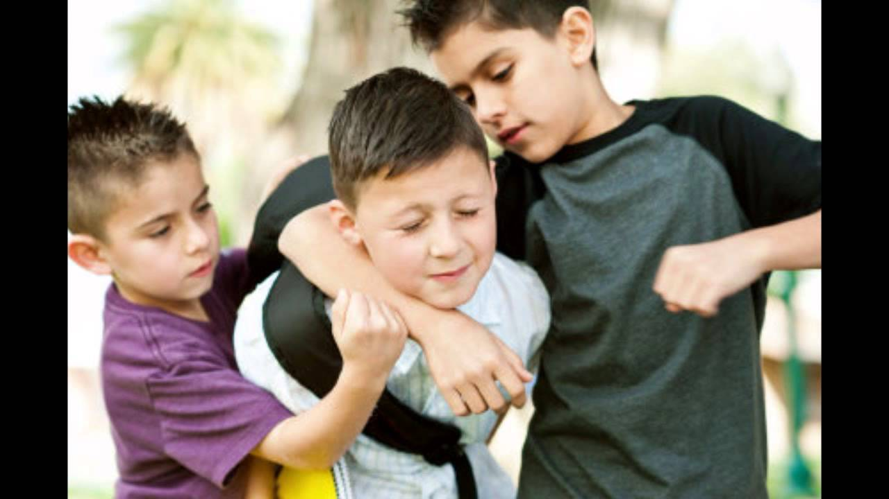
2. социальное исключение бойкот, отторжение, изоляция, отказ от общения с жертвой (с ребенком отказываются играть, заниматься, не хотят с ним сидеть за одной партой и т.д.);
3.кибербуллинг – очень популярное среди подростков. Проявляется в травле при помощи социальных сетей или посылании оскорблений на электронный адрес. Сюда входит съемка и выкладывание неприглядного видео, фотографий, оскорбительных текстов в общий доступ. (подвержены до 30% школьников 12-15 лет). Распространение в последнее время получает троллинг (trolling — блеснение, ловля рыбы на блесну) — размещение в Интернете (на форумах, в дискуссионных группах, блогах и др.) провокационных сообщений с целью вызвать конфликты между участниками, взаимные оскорбления.
Виды буллинга

Slide 5
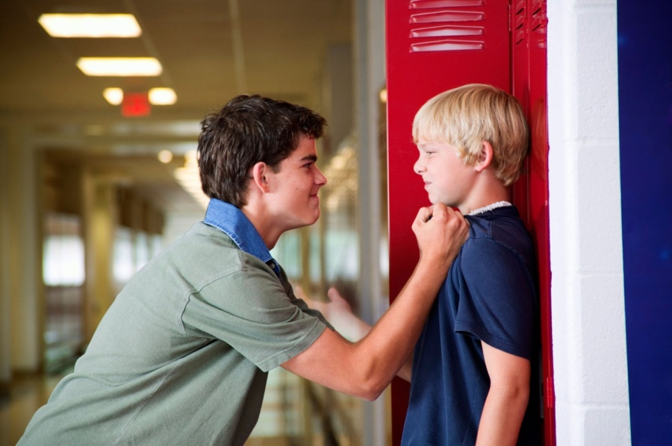
1 место — СЛОВЕСНАЯ ТРАВЛЯ
2 место — БОЙКОТ
3 место— ФИЗИЧЕСКАЯ РАСПРАВА
4 место— РАСПРОСТРАНЕНИЕ СЛУХОВ И СПЛЕТЕН
5 место— ВОРОВСТВО
Б. Физическое насилие избиение, нанесение удара, подзатыльники, порча и отнимание вещей, воровство и др.

Slide 6
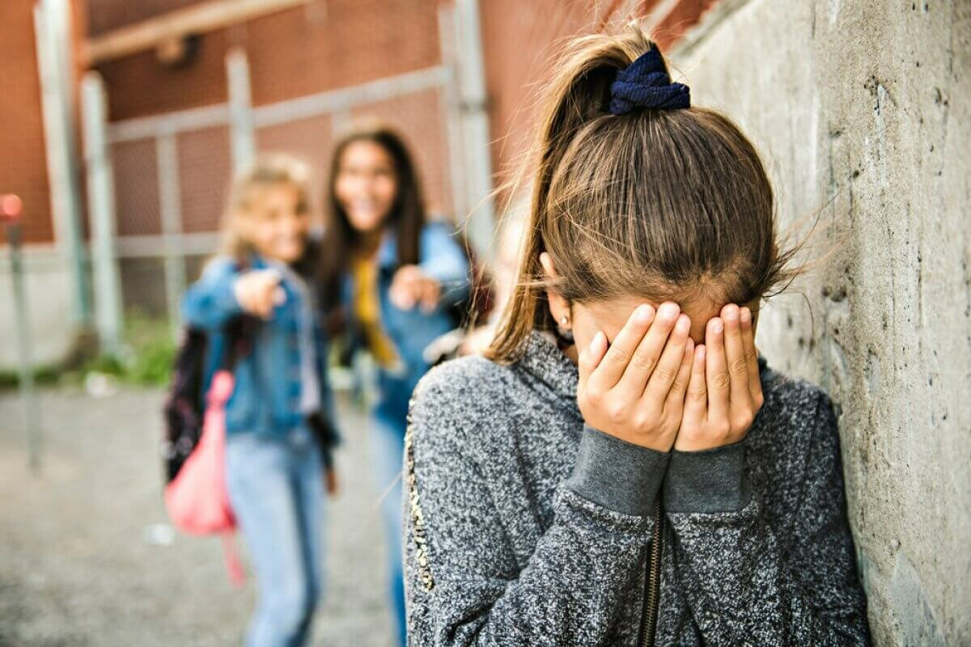
Согласно зарубежной статистике, в разных учебных заведениях от 4 до 50% учеников сталкивается с буллингом. Для одних это единичные случаи, для других — постоянная травля.
Российские исследования буллинга в школе, проведенные в 2010 году, показывают, что 22% мальчиков и 21% девочек становятся жертвами травли уже в одиннадцатилетнем возрасте. Для подростков 15 лет эти показатели составляют соответственно 13 и 12%.

Slide 7
Основные характеристики Буллинга
Умышленность
Регулярность
Неравенство сил
Групповой процесс (затрагивает широкий круг участников)
Не заканчивается сам по себе
Негативное психологическое воздействие на всех участников

Slide 8
Обращение за помощью при буллинге
Хочет справиться с этим самостоятельно
Дети могут бояться реакции от обидчика
Опасается, что накажут за слабость
Чувствуют, что никто о них не заботится
Дети могут опасаться, что их сверстники отвергнут

Slide 9
Распределение ролей в буллинге
Активное участие в буллинге всегда принимают три группы детей: жертва, агрессор и наблюдатели, защитники.
Травля начинается одним человеком, обычно он лидер в классе, успешный в учебе или же, наоборот, агрессивный неуч.
Наблюдатели, как правило, не испытывают удовольствия от буллинга, но вынуждены или включаться, или молчать из страха, что сами окажутся в роли жертвы.
Защитники это более смелые дети, встают на защиту жертвы.
Косвенные участники буллинга
  Родители
  Опекуны
  Учителя
  Воспитатели
  СМИ

Slide 10
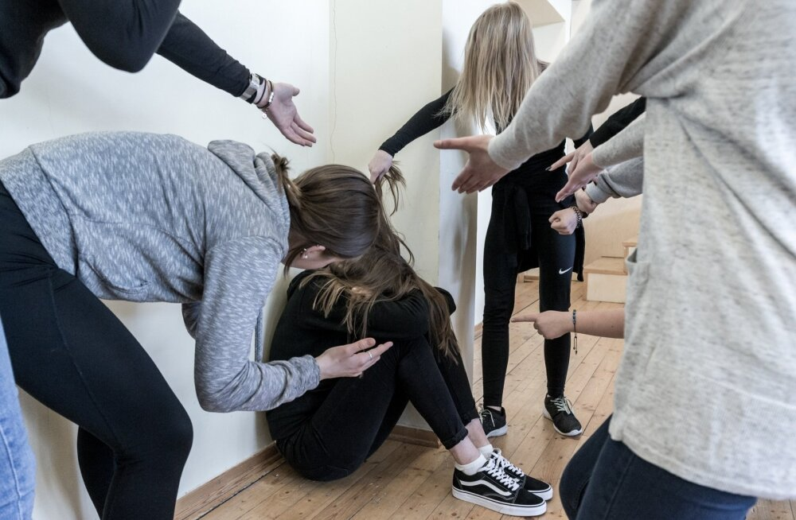
Инициаторы травли -буллеры
      Буллеры - выступают один-два ребенка, их цель самоутвердиться, обрести авторитет в коллективе, они стремятся к вниманию, желают занять роль лидера класса.

Slide 11
Жертвой или объектом буллинга:
часто становятся робкие,
тихие дети,
нередко физически слабые,
дети с нестандартной внешностью,
особым прилежанием в учебе,
талантом в определенной области или, напротив, плохой успеваемостью и прогулами,
дети с заниженной или наоборот с завышенной самооценкой,
новенькие,
чувствительные, не способные постоять за себя, продемонстрировать уверенность, отстоять ее.
Иногда жертвами становятся дети задиристые, эмоционально и болезненно реагирующие на любое замечание или просьбу.
Пугливость, тревожность, чувствительность и мнительность, как индивидуальные черты характера, делают ребенка беззащитным, привлекают агрессора.

Slide 12
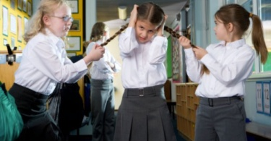
Наблюдатели
АКТИВНЫЕ ПОМОЩНИКИ
подкрепляют действие буллера (улыбками, смешками, поддакиванием);
могут подначивать, провоцировать;
ПАССИВНЫЕ СТОРОННИКИ
в целом одобрительно относятся к поведению доминирования и унижению слабых

Slide 13
Возможные последствия:
Последствия буллинга печальны, ребенок получает огромное количество психических травм, которые неизбежно сказываются на его дальнейшей жизни:
Расстройства психики, ассоциальное поведение, тревожные расстройства.
Даже единичный случай буллинга оставляет глубокий эмоциональный шрам, требующий специальной работы психолога. Ребенок становится агрессивным и тревожным, что переходит и во взрослый возраст. У него появляются трудности в поведении. Они чаще других подвержены депрессиям, ПТСР, риск суицида.
Сложности во взаимоотношениях- социальная изоляция. Мировая статистика утверждает, что взрослые, перенесшие издевательства в детстве, в большинстве своем остаются одинокими на всю жизнь, им тяжелее подниматься по карьерной лестнице. Поэтому они чаще других выбирают надомную или обособленную работу. Больше общаются в социальных сетях, чем в реальном мире.
Болезни, психосоматика. Результатом буллинга очень часто бывают физические недомогания. Известны случаи, когда у мальчиков от стресса и бессилия начинались серьезные проблемы с сердцем. Девочки-подростки подвержены другому несчастью: насмешки и оскорбления приводят их к анорексии или булимии.

Slide 14
Вы должны осознавать всю ответственность за проступки, которые совершаете в своей жизни.
Применение психологического и физического насилия над детьми также уголовно наказуемо, как и над взрослыми. Синяки и ссадины можно зафиксировать в больнице, где их происхождение записывается со слов ребенка. Больница обязана передать информацию в полицию, а полиция — отреагировать.
Так же необходимо помнить, что уголовная ответственность наступает с 14 лет.

Slide 15
Обучение выхода из травли
Выглядеть уверенно
Игнорировать
Общаться
Соглашаться

Slide 16
Оказание экстренной психологической помощи детям, родителям
Всероссийский Детский телефон доверия
8-800-2000-122
Региональная горячая линия по вопросам безопасности детей
8-800-101-0086
Горячая линия по вопросам интернет-безопасности
8 800 25 000 15

Slide 17

Спасибо за внимание!

